Slide 1

Đồ án tốt nghiệp
Giáo viên hướng dẫn
Nguyễn Quốc Tuấn
ỨNG DỤNG ĐẶT ĐỒ ĂN TRỰC TUYẾN TRÊN NỀN TẢNG ANDROID
Sinh viên trình bày
Lê Thị Hường
Lớp Cử nhân Công nghệ thông tin 1
Notes:
: "Em xin kính chào quý thầy cô trong hội đồng bảo vệ. Em là Lê Thị Hường, sinh viên lớp Cử nhân Công nghệ thông tin 1, Trường Đại học Giao thông Vận tải.
Hôm nay, em xin được trình bày đồ án tốt nghiệp với đề tài: “Ứng dụng đặt đồ ăn trực tuyến trên nền tảng Android” – đây là đề tài em lựa chọn dựa trên nhu cầu thực tế hiện nay về việc đặt món ăn tiện lợi qua điện thoại.
Đồ án này được em thực hiện dưới sự hướng dẫn của thầy Nguyễn Quốc Tuấn. Trong quá trình làm, em đã học hỏi được rất nhiều kiến thức thực tiễn, đặc biệt là trong việc xây dựng ứng dụng mobile, xử lý dữ liệu và thiết kế giao diện người dùng thân thiện.
Sau đây, em xin phép được trình bày nội dung chính của đồ án…"

Slide 2


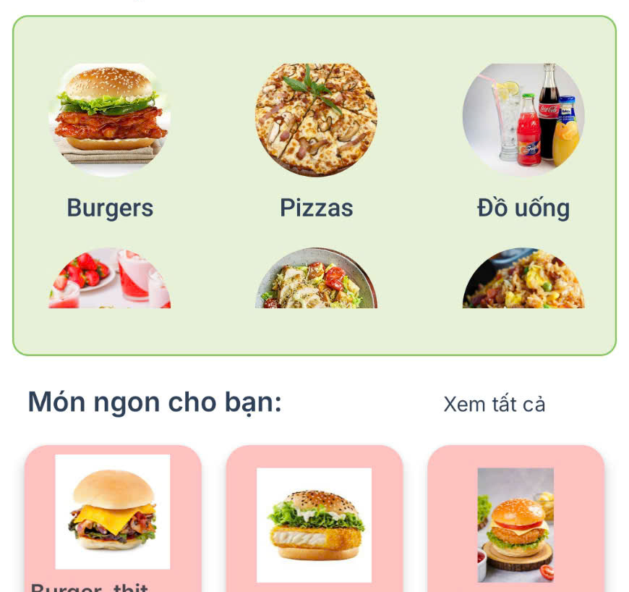
Nội dung thực hiện
01
Tổng quan đề tài
04
Kết quả đạt được
02
Kiến trúc và mô hình hệ thống
05
Kết luận và hướng phát triển
03
Phân tích và thiết kế hệ thống
Notes:
"Tiếp theo, em xin trình bày tổng quan các nội dung chính trong đồ án của em.
Đồ án sẽ gồm 5 phần:
• Phần đầu tiên là Tổng quan đề tài, em sẽ nói rõ lý do chọn đề tài, thực trạng vấn đề và mục tiêu hướng tới.
• Phần hai là Kiến trúc và mô hình hệ thống, giúp mọi người hình dung tổng thể cách hệ thống hoạt động, từ client đến server.
• Phần ba là Phân tích và thiết kế hệ thống, trong đó em trình bày các chức năng chính, sơ đồ use case,
• Phần bốn là Kết quả đạt được demo chức năng đặt đồ ăn
• Cuối cùng là Phần kết luận và hướng phát triển, em sẽ nêu những đánh giá cá nhân, khó khăn gặp phải và một số ý tưởng mở rộng cho ứng dụng trong tương lai.
Sau đây, em xin đi vào phần đầu tiên: Tổng quan đề tài."

Slide 3

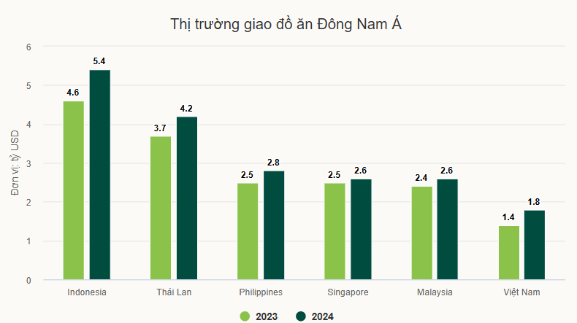
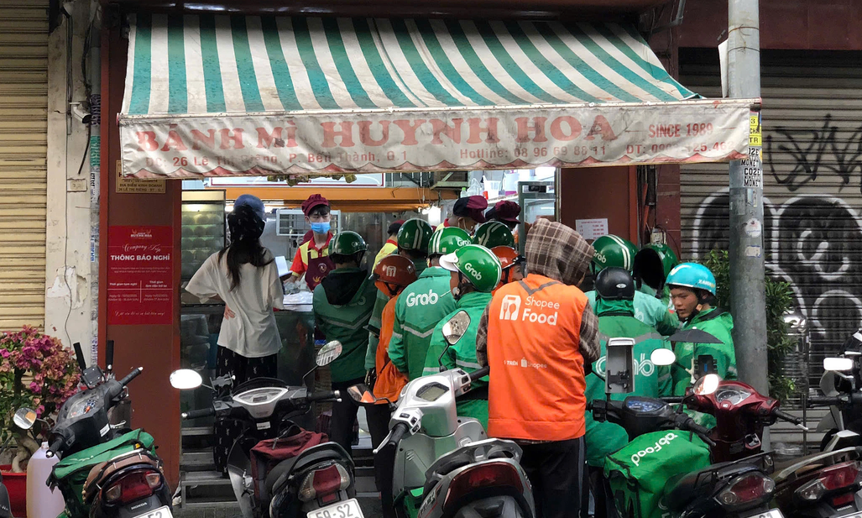

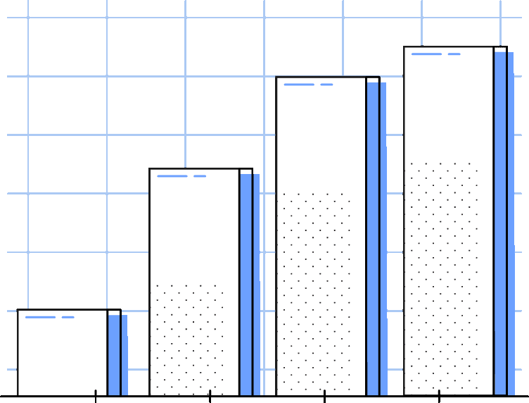
TỔNG QUAN
Lý do chọn đề tài
Bối cảnh
Cuộc sống bận rộn -> khó đi mua đồ ăn trực tiếp
Nhu cầu đặt hàng giao tận nơi tăng cao
Thị trường
Việt Nam tăng trưởng 26%/năm so với Đông Nam Á (năm 2024)
Quy mô: 1,8 tỷ (năm 2024)
Notes:
"Tiếp theo, em xin trình bày lý do chọn đề tài và khảo sát thực tế.
Thứ nhất là về bối cảnh và lý do chọn đề tài:
• Trong xã hội hiện đại, nhịp sống bận rộn khiến nhiều người không có thời gian để ra ngoài mua đồ ăn.
• Nhu cầu đặt hàng và giao tận nơi tăng cao, đặc biệt tại các khu vực đô thị.
• Các ứng dụng đặt đồ ăn như GrabFood, ShopeeFood đang phát triển mạnh và trở thành xu hướng phổ biến.
Về mặt thị trường:
• Theo báo cáo từ Momentum Works (Singapore), thị trường giao đồ ăn tại Việt Nam tăng trưởng tới 26% trong năm 2024 – cao nhất Đông Nam Á.
• Quy mô thị trường đạt 1,8 tỷ USD, đứng sau Indonesia, Thái Lan.

Slide 4




TỔNG QUAN
Mục tiêu và phạm vi
Mục tiêu
Đặt hàng linh hoạt
Quản lý đơn hàng real-time
Đa dạng phương thức thanh toán
Phạm vi
Đối tượng: Quán ăn quy mô vừa
Nền tảng: Android
Notes:
Từ những lý do đó, đồ án của em hướng tới xây dựng một ứng dụng đặt đồ ăn online dành cho quán ăn quy mô vừa, với mục tiêu:
• Cho phép khách hàng dễ dàng xem thực đơn, đặt món và theo dõi đơn hàng.
• Giao diện đơn giản, dễ dùng.
• Hỗ trợ chủ quán quản lý đơn hiệu quả.
• Tích hợp thanh toán linh hoạt, cả tiền mặt và ví điện tử.
• Có tính năng đánh giá, nhận xét món ăn.

Slide 5
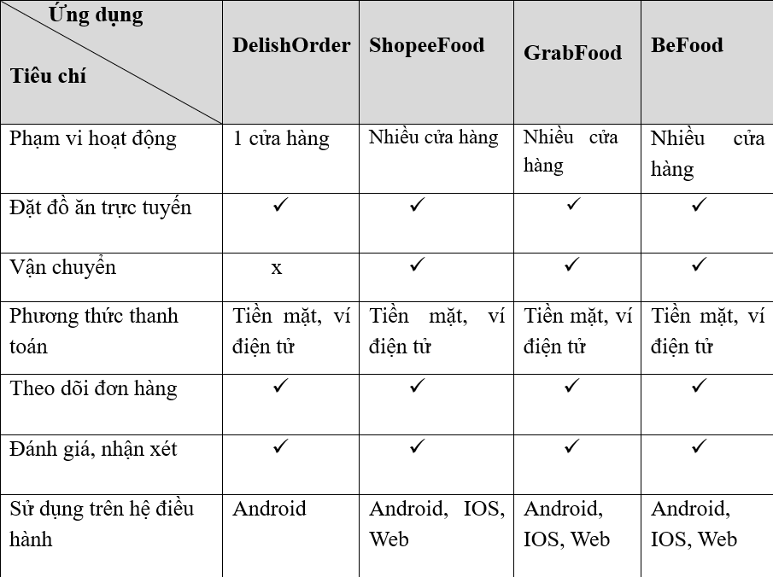




TỔNG QUAN
So sánh các ứng dụng
Notes:
**"Em cũng đã khảo sát các ứng dụng phổ biến như ShopeeFood, GrabFood, BeFood với các tiêu chí Phạm vị, chức năng chính như đặt đồ ăn, vận chuyển, thanh toán, theo dõi đơn hàng, đánh giá phương thức thanh tóan DelishOrder được định hướng là ứng dụng chuyên biệt cho một cửa hàng cụ thể trên nền tảng Android.
Mặc dù có phạm vi nhỏ hơn các ứng dụng lớn như Grab, Shopee hay Be, nhưng DelishOrder tập trung vào việc tối ưu trải nghiệm cho từng cửa hàng riêng lẻ với đầy đủ tính năng cơ bản: đặt hàng trực tuyến, theo dõi đơn hàng, đánh giá và thanh toán linh hoạt."**

Slide 6

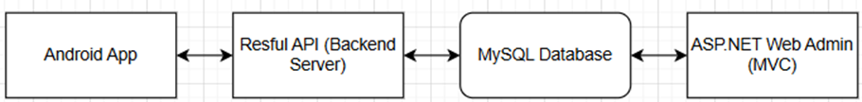






KIẾN TRÚC VÀ MÔ HÌNH HỆ THỐNG
Mô hình Client-Server
CLIENT
Android App: Khách hàng đặt hàng, thanh toán.
Web Admin: Chủ cửa hàng quản lý (ASP.NET)
SERVER
Web API: Xử lý logic nghiệp vụ
Real-time: Firebase Cloud Messaging, SignaIR thông báo
Database: MySQL
Notes:
Hệ thống DelishOrder sử dụng mô hình Client-Server với ba thành phần chính. Thứ nhất là Client bao gồm ứng dụng Android dành cho khách hàng và website quản trị bằng ASP.NET MVC cho chủ cửa hàng. Thứ hai là Server với Web API ASP.NET đóng vai trò xử lý logic và kết nối cơ sở dữ liệu. Thứ ba là Database MySQL lưu trữ toàn bộ dữ liệu hệ thống.
Về luồng hoạt động, khi khách hàng sử dụng ứng dụng, yêu cầu sẽ được gửi qua API, xử lý với MySQL rồi trả kết quả về ứng dụng. Còn chủ cửa hàng thì sử dụng website quản trị để thao tác trực tiếp với cơ sở dữ liệu.
Hệ thống còn tích hợp thêm thanh toán trực tuyến qua VNPay và thông báo thời gian thực sử dụng Firebase Cloud Messaging cùng SignalR để nâng cao trải nghiệm người dùng.

Slide 7


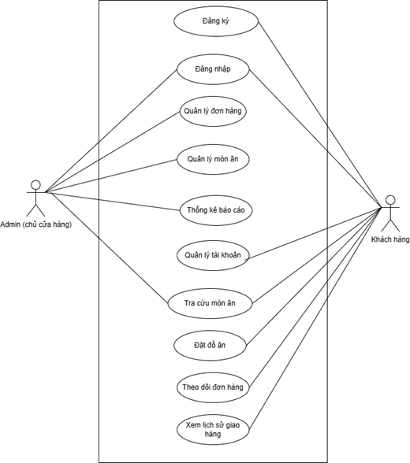
PHÂN TÍCH VÀ THIẾT KẾ HỆ THỐNG
Chức năng hệ thống
Use Case Diagram - Hệ thống đặt món ăn
Notes:
Dạ ở phần này em xin trình bày sơ lược các chức năng chính của hệ thống, thông qua sơ đồ Use Case như trong slide."
Phần trình bày gọn gàng theo vai trò:
🔸 Với quản trị viên (chủ cửa hàng):
• Quản lý món ăn: thêm, sửa, xóa món, cập nhật thông tin như giá, hình ảnh, mô tả.
• Quản lý đơn hàng: cập nhật trạng thái, xem chi tiết đơn, tìm kiếm theo SĐT, xem đánh giá của khách.
• Thống kê – báo cáo: xem doanh thu theo ngày/tháng/năm và số lượng món bán ra.
• Quản lý tài khoản: chỉnh sửa thông tin tài khoản nội bộ.
🔸 Với khách hàng:
• Đăng ký – đăng nhập, cập nhật thông tin cá nhân, đổi mật khẩu.
• Tìm kiếm và đặt món: chọn món, thêm vào giỏ hàng, xem đánh giá từ người khác.
• Theo dõi đơn hàng: xem trạng thái đơn và lịch sử mua.
• Đánh giá – nhận xét: sau khi nhận món có thể để lại phản hồi.
• Thanh toán: chọn giữa tiền mặt hoặc VNPay, và nhận thông báo giao dịch.
Kết thúc nhẹ:
"Dạ, đó là tổng quan các chức năng chính trong hệ thống – được phân chia rõ giữa người dùng và quản trị viên để thuận tiện cho việc sử dụng và quản lý."

Slide 8
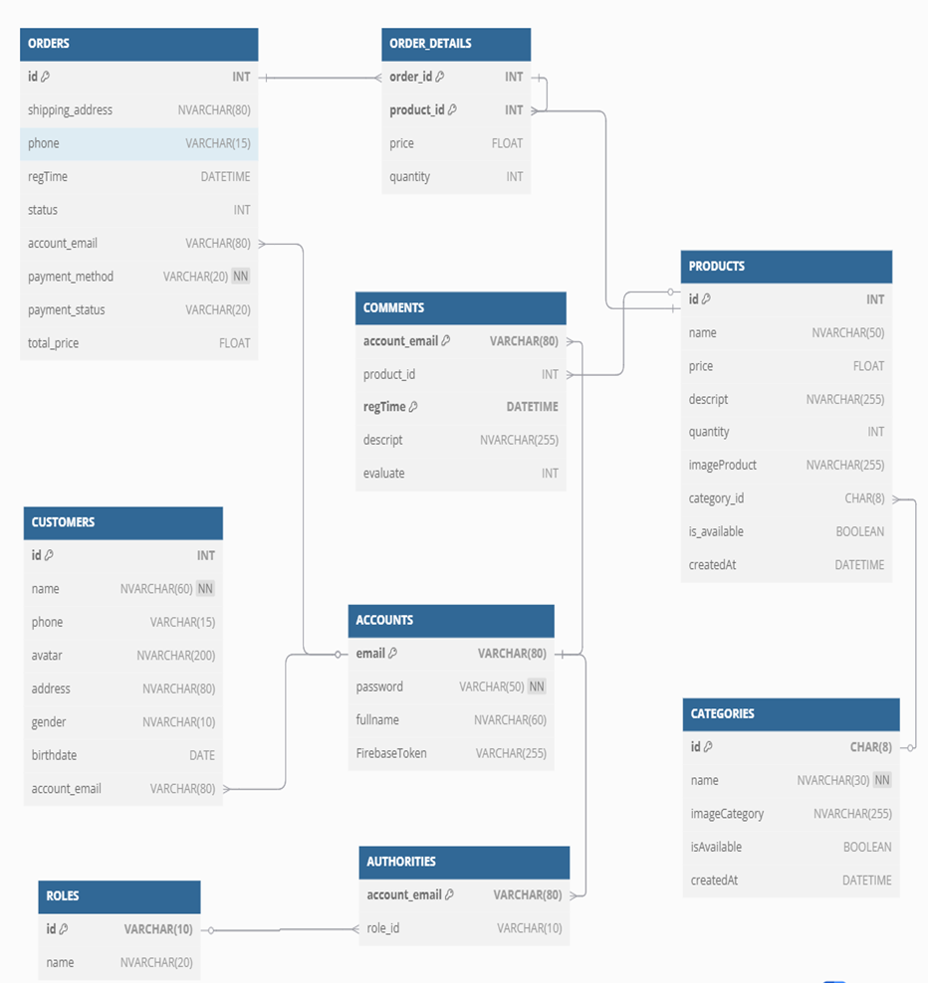

PHÂN TÍCH VÀ THIẾT KẾ HỆ THỐNG
Cơ sở dữ liệu
Notes:
“Dạ tiếp theo là phần thiết kế cơ sở dữ liệu ạ. Hệ thống sử dụng cơ sở dữ liệu quan hệ – cụ thể là MySQL. Trong sơ đồ này, em xin trình bày các bảng chính và mối quan hệ giữa chúng.”
• Bảng ACCOUNTS: lưu thông tin tài khoản đăng nhập – dùng chung cho cả khách và admin, gồm email, mật khẩu, tên, token để nhận thông báo.
• Bảng CUSTOMERS: lưu chi tiết thông tin cá nhân của khách hàng như tên, địa chỉ, ngày sinh…
• Bảng PRODUCTS và CATEGORIES: lưu thông tin món ăn và phân loại món – gồm tên, giá, mô tả, hình ảnh, trạng thái còn bán hay không.
• Bảng ORDERS và ORDER_DETAILS: lưu thông tin đơn hàng và chi tiết từng món trong đơn – bao gồm trạng thái, phương thức thanh toán, tổng tiền,…
• Bảng COMMENTS: nơi lưu lại đánh giá, nhận xét từ người dùng sau khi đặt món.
• Bảng ROLES và AUTHORITIES: giúp phân quyền giữa người dùng thường và admin.
“Tổng thể, cơ sở dữ liệu được thiết kế chuẩn hóa, đảm bảo đầy đủ thông tin phục vụ cho các chức năng đặt món, thanh toán, đánh giá và quản lý phía admin.”

Slide 9
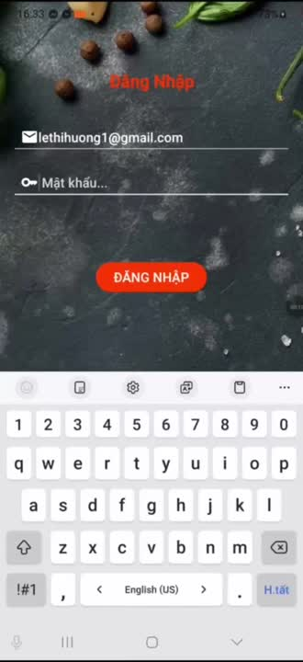
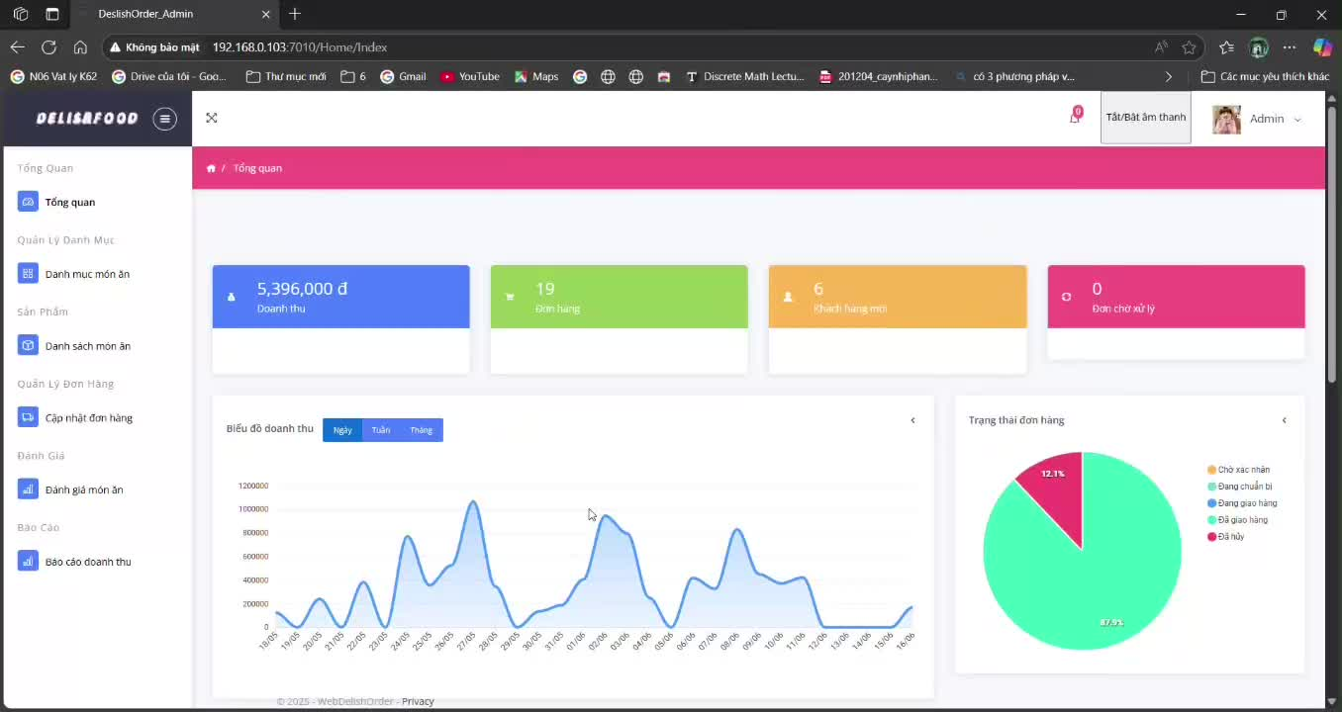

Kết quả đạt được
Quy trình đặt món ăn
Notes:
Sau khi đăng nhập tài khoản "Lê Thị Hương", khách hàng duyệt các danh mục Burger, Pizza, Đồ uống với giao diện trực quan.
ĐIỂM NHẤN - Tính năng Recommend: Trong giỏ hàng, em có tích hợp hệ thống gợi ý thông minh! Khi khách chọn burger, ứng dụng tự động phân tích các hóa đơn trước đó bằng luật kết hợp, tìm ra những món thường được mua cùng. như đã thấy thì khi thêm burger thịt xông khói có gợi ý thêm 7 up
Tiếp tục: khách hàng nhập địa chỉ số Điện thoại, như trên màn hình thì địa chỉ và số điện thoại đang để là thông tin của tài khoản, chọn VNPay, sau đó thực hiện thanh toán, xác nhận đặt hàng. Đơn hàng tạo thành công với trạng thái "Chờ xác nhận" và có theo dõi đơn hàng
Ngay lập tức, thông báo realtime hiện trên dashboard admin! Chủ cửa hàng xem chi tiết: khách Lê Thị Hương, thông tin đơn hàng, sau đó khách hàng vào cập nhật trạng thái đơn hàng xác nhận và cập nhật trạng thái: "Chờ xác nhận" → "Đang chuẩn bị" → "Đang giao" → "Đã giao"
Quay lại mobile, khách hàng đánh giá sản phẩm trong đơn hàng sau khi đã nhận hàng thàng công: "Burger ngon, giao nhanh" - 5 sao. Đánh giá này ngay lập tức hiển thị cho khách khác tham khảo.

Slide 10


Kết luận và hướng phát triển
Kết quả đạt được
✅ Giao diện thân thiện
✅ Quản lý đơn hàng tập trung
✅ Chức năng đặt món cơ bản
✅ Hỗ trợ quản lý cho chủ cửa hàng
⚠️ Hạn chế
Thanh toán online đơn giản
Chưa có chương trình khuyến mãi
Phí ship cố định (chưa tính theo khoảng cách)
🚀 Hướng phát triển
Ngắn hạn: Nâng cấp UI/UX, tối ưu hiệu năng
Trung hạn: Thêm khuyến mãi, đánh giá món ăn
Dài hạn: Tính phí ship tự động, nâng cao bảo mật
Notes:
“Sau quá trình phân tích, thiết kế và triển khai, hệ thống đặt món ăn đã đạt được một số kết quả tích cực.”
“Thứ nhất, giao diện thân thiện, dễ sử dụng cho cả khách hàng và quản lý.
Thứ hai, hệ thống hỗ trợ quản lý đơn hàng tập trung, giúp chủ cửa hàng dễ kiểm soát.
Ngoài ra, chức năng đặt món cơ bản đã hoạt động ổn định.
Và cuối cùng là khả năng hỗ trợ quản lý cho chủ cửa hàng, từ đơn hàng đến thông tin khách.”
“Tuy nhiên, hệ thống vẫn còn một số điểm hạn chế như:
• Thanh toán online mới chỉ ở mức đơn giản, chưa đa dạng cổng thanh toán.
• Chưa có các chương trình khuyến mãi thu hút người dùng.
• Phí ship hiện tại là cố định, chưa tính theo khoảng cách giao hàng.
• “Trong ngắn hạn, em sẽ tiếp tục nâng cấp giao diện người dùng (UI/UX), tối ưu hiệu năng hệ thống.
Trung hạn là phát triển thêm tính năng như khuyến mãi, đánh giá món ăn.
Về dài hạn, nhóm sẽ nghiên cứu tích hợp tính phí ship theo khoảng cách và nâng cao tính bảo mật cho hệ thống.”

Slide 11
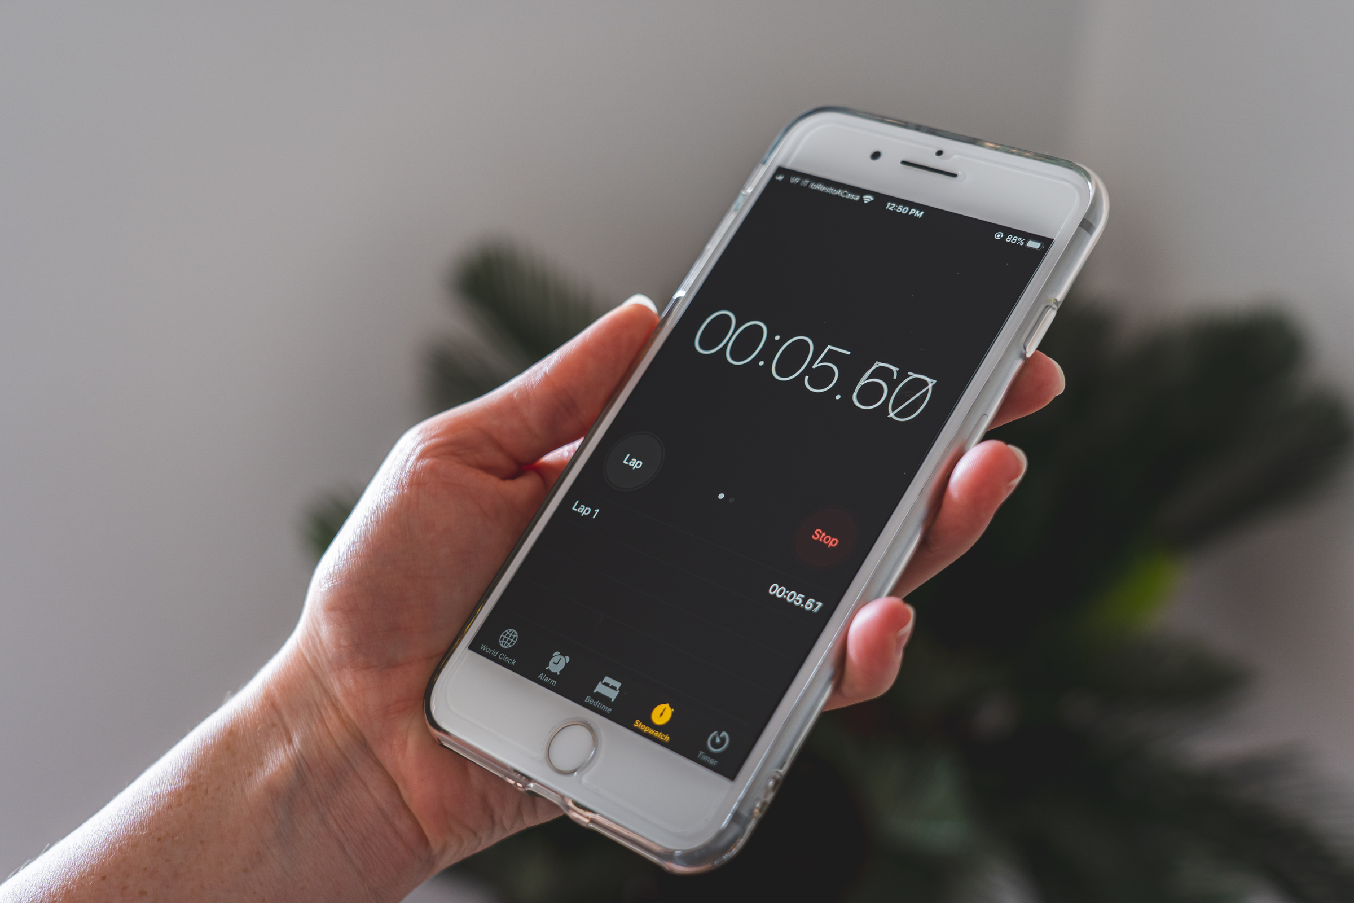

Cảm ơn thầy cô và các bạn đã lắng nghe!
Rất mong nhận được sự góp ý của thầy cô cùng các bạn.
Notes:
• Em xin chân thành cảm ơn thầy cô đã lắng nghe phần trình bày vừa rồi của em.
• Trong quá trình thực hiện đồ án, em đã cố gắng ứng dụng kiến thức đã học để xây dựng hệ thống một cách hoàn chỉnh và thực tiễn nhất có thể. Tuy nhiên, do thời gian và kinh nghiệm còn hạn chế, chắc chắn đồ án vẫn còn những điểm chưa hoàn thiện.
• Em rất mong nhận được những ý kiến đóng góp quý báu từ thầy cô để có thể cải thiện và hoàn thiện sản phẩm tốt hơn trong tương lai.
• Một lần nữa, em xin chân thành cảm ơn sự quan tâm và hướng dẫn tận tình của quý thầy cô trong suốt thời gian qua!

